Slide 1
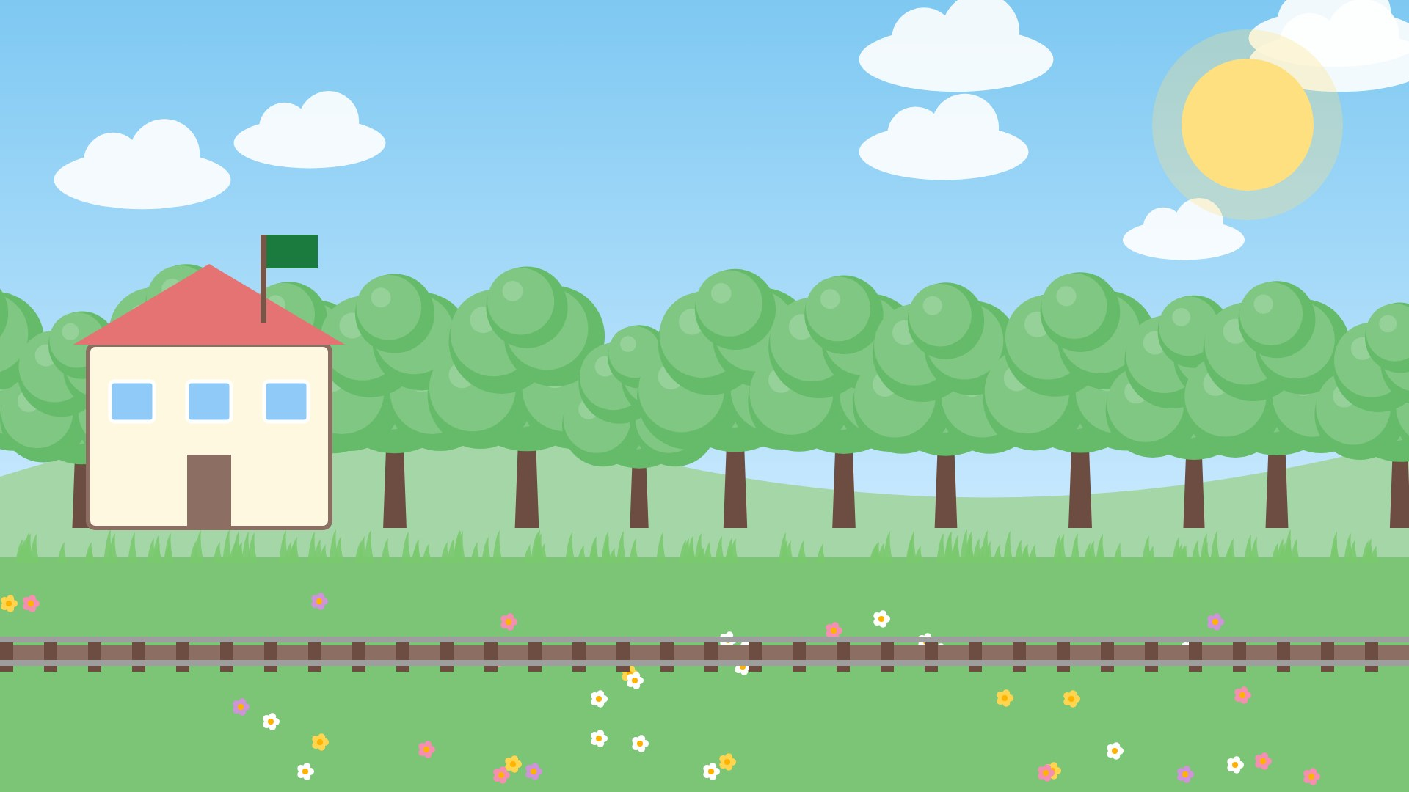

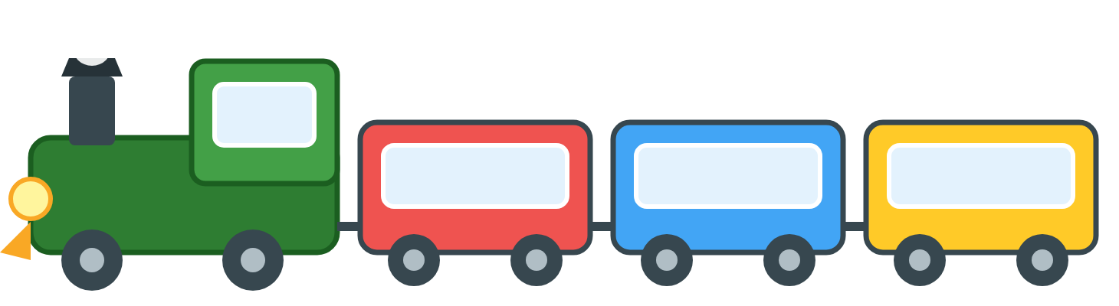
رحلة المراجعة: محطة المواطن
المادة: العلوم
الصف: الثاني الابتدائي
مراجعة الفصل الرابع: أنواع المواطن
اليوم: ........ التاريخ: ..../..../١٤٤٨هـ
نورة: اليوم نراجع المواطن، ونحل أسئلة كتابنا، ونلعب ونجمع النجوم! ⭐
هيا ننطلق! 🚂
صفحات ١٠٩ – ١١٢
إعداد وتنفيذ: أ/ شامه البقمي
Notes:
بوابة المراجعة (دقيقة واحدة). الاستراتيجية: التهيئة. صوت القطار يعمل تلقائيًا مع العنوان.
اكتبي اليوم والتاريخ قبل الحصة، ثم اضغطي «هيا ننطلق!».

Slide 2
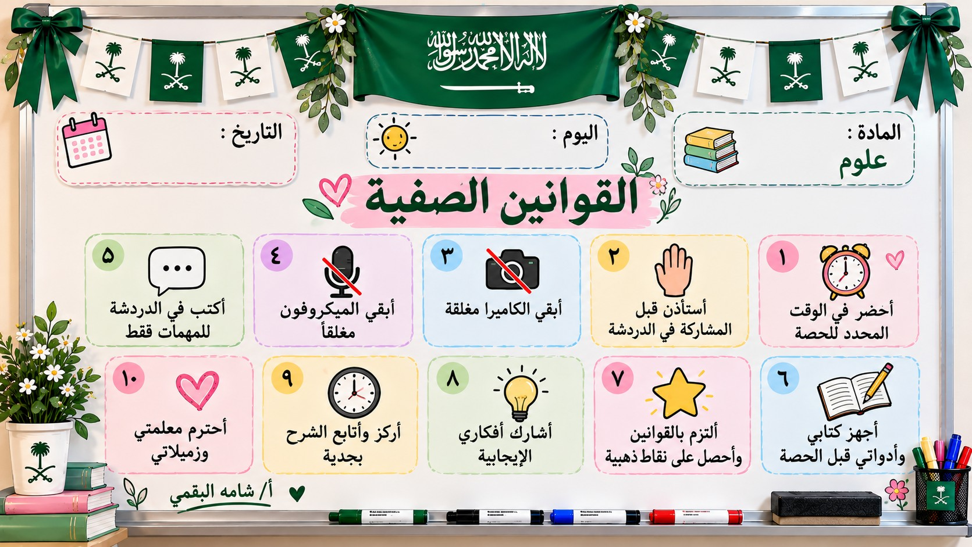
Notes:
القوانين الصفية (من تصميم المعلمة). الاستراتيجية: إدارة الصف – التعزيز الإيجابي.

Slide 3
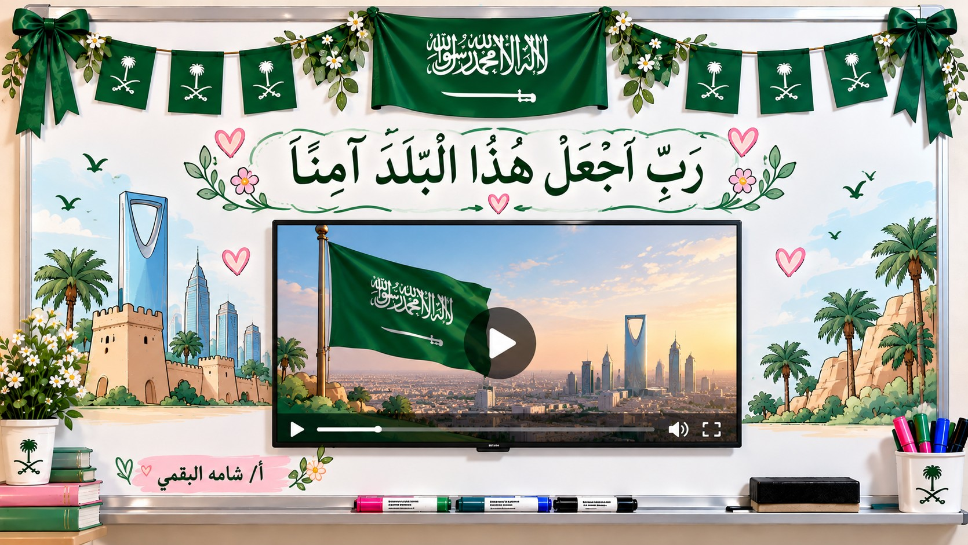
Notes:
العلم – ﴿رَبِّ اجْعَلْ هَٰذَا الْبَلَدَ آمِنًا﴾ (من تصميم المعلمة).

Slide 4
الاستراتيجية: خطة المراجعة
خريطة رحلتنا اليوم
المحطة ٥: لعبة: سرّ البقاء
من أنا؟ – التفكير الناقد
المحطة ١: قطار المواطن
التهيئة – شريط الذكريات
المحطة ٦: كنز المواطن
الفكرة العامة
المحطة ٢: المفردات على كتابي
الحل على صفحة الكتاب
المحطة ٧: تقويم الأداء
الإرشادات – قراءة الصور
المحطة ٣: لعبة: خمّني الموطن
التعلم باللعب – الاستنتاج
المحطة ٨: نموذج اختبار
اختيار من متعدد
المحطة ٤: لعبة: حارة أم باردة؟
المقارنة – التصنيف
أ/ شامه البقمي
صفحات ١٠٩ – ١١٢
Notes:
خريطة المراجعة. اشرحي نظام النجوم: كل إجابة صحيحة = نجمة للمجموعة، وفي النهاية نعدّ نجوم كل مجموعة.

Slide 5
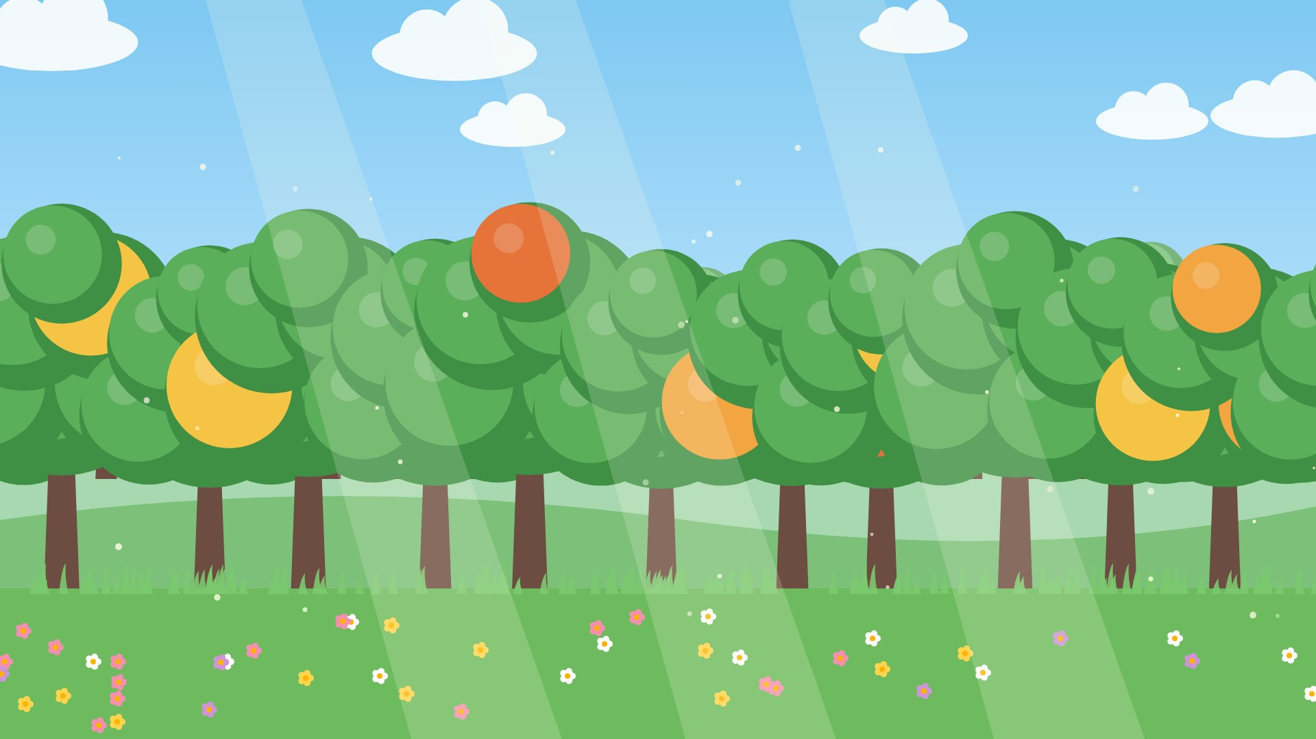
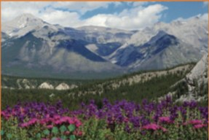
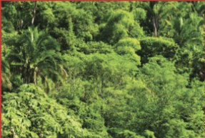
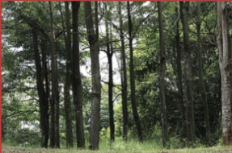
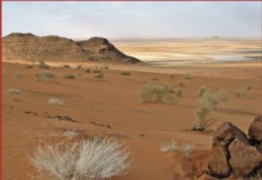

الاستراتيجية: التهيئة – شريط الذكريات
قطار المواطن
المحطة ١
الْمِنْطَقَةُ الْقُطْبِيَّةُ
الْغَابَةُ الْمَطِيرَةُ
الْغَابَةُ
الصَّحْرَاءُ الْحَارَّةُ
صحراء باردة جافة، تقع بالقرب من القطب الشمالي.
موطن تتساقط عليه الأمطار كل يوم تقريبًا.
موطن تتوافر فيه الأمطار وضوء الشمس؛ لذا تنمو فيه أشجار كثيرة.
موطن حار جاف، أمطاره قليلة جدًا.
أ/ شامه البقمي
الفصل الرابع
Notes:
المحطة ١ – قطار المواطن (٣ دقائق). صور المواطن من صفحة المراجعة ص١٠٩.
اسألي: ماذا تعرفين عن هذا الموطن؟ ثم انقري على الصورة ليظهر وصفه مع صوت ونجمة.

Slide 6
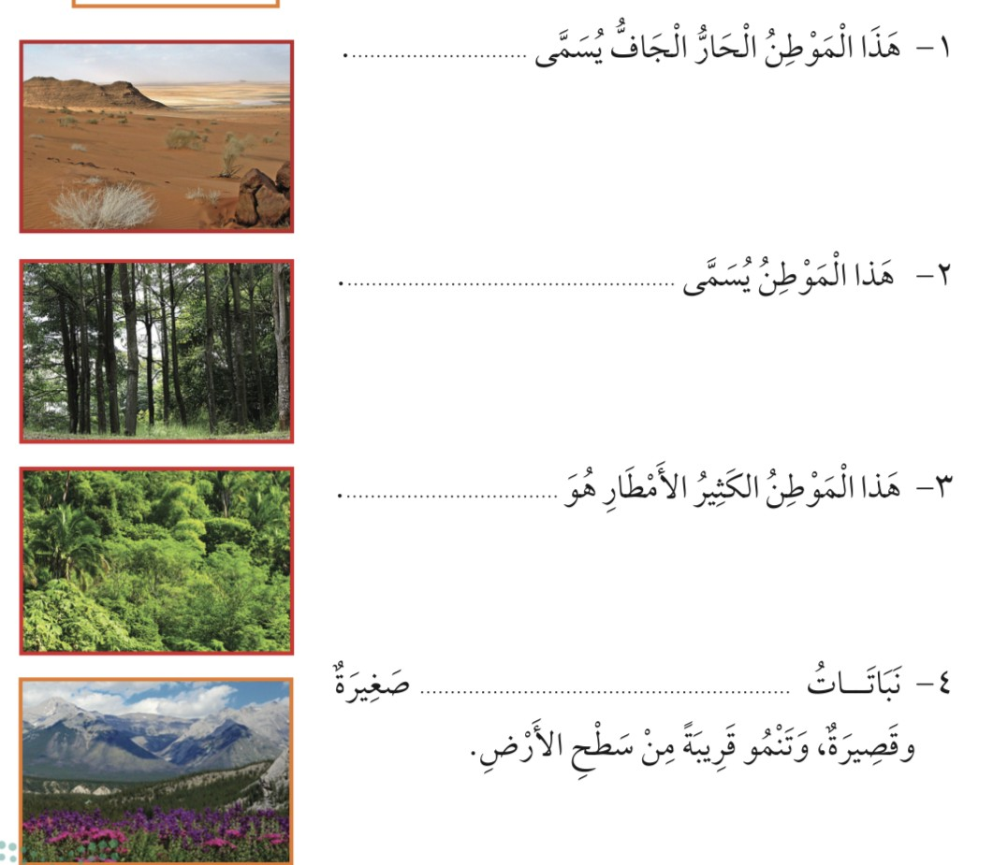
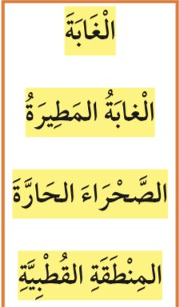

الاستراتيجية: الحل على صفحة الكتاب
المفردات: الحل على كتابي
المحطة ٢
صندوق الكلمات
الصَّحْرَاءَ الْحَارَّةَ
حل ١ ✍️
حل ٢ ✍️
حل ٣ ✍️
حل ٤ ✍️
الْغَابَةَ
نورة: اقرئي الجملة، واختاري الكلمة من الصندوق، ثم اضغطي الزر لنكتبها في الكتاب!
الْغَابَةُ الْمَطِيرَةُ
الْمِنْطَقَةِ الْقُطْبِيَّةِ
أ/ شامه البقمي
صفحة ١٠٩
Notes:
المحطة ٢ – المفردات (ص١٠٩): الحل يُكتب على صفحة الكتاب نفسها في الفراغ المنقّط.
تقرأ الطالبة الجملة وتختار الكلمة من الصندوق، ثم اضغطي «حل السؤال» فتظهر الإجابة بالأحمر على الكتاب مع صوت ونجمة.
الإجابات: ١ الصحراء الحارة، ٢ الغابة، ٣ الغابة المطيرة، ٤ المنطقة القطبية.

Slide 7
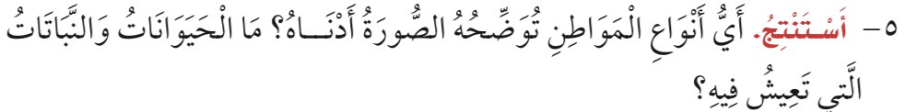
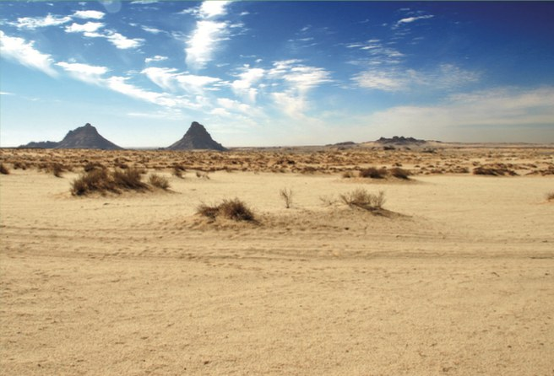
الاستراتيجية: التعلم باللعب – الاستنتاج
لعبة: خمّني الموطن
المحطة ٣
أولًا: ما هذا الموطن؟ اضغطي الإجابة الصحيحة
✘
✔
✘
المنطقة القطبية
الصحراء الحارة
الغابة
ثانيًا: من يعيش فيه؟ اضغطي على كل من يعيش هنا
✘
✔
✔
🐻‍❄️ الدب القطبي
🌵 الصبار
🦎 الضب
✔
✘
✔
🐺 الذئب
🦜 الببغاء
🦂 العقرب
أ/ شامه البقمي
صفحة ١١٠
Notes:
المحطة ٣ – السؤال ٥ (أستنتج) من «المهارات والأفكار العلمية» ص١١٠ بصورة الكتاب. الاستراتيجية: التعلم باللعب.
تضغط الطالبة على الإجابة: الصحيحة تُظهر ✔ ونجمة مع صوت رنين، والخاطئة ✘ مع صوت «حاولي مرة أخرى».
الإجابة: الصحراء الحارة؛ يعيش فيها الضب والذئب والعقرب والقط البري، وينمو فيها الصبار والأعشاب.

Slide 8
الاستراتيجية: المقارنة – التصنيف
لعبة: حارة أم باردة؟
المحطة ٤
اضغطي على البطاقة لتعرفي: لمن هذه الصفة؟
أمطارها قليلة
جافة
كلتاهما ✔ تشابه
كلتاهما ✔ تشابه
❄️ الصحراء الباردة
🔥 الصحراء الحارة
مغطاة بالثلج والجليد
حارة نهارًا وباردة ليلًا
تتشابهان: كلتاهما جافة أمطارها قليلة.
تختلفان: الأولى حارة، والثانية باردة جدًا يغطيها الثلج.
الخلاصة 💡
الصحراء الباردة
الصحراء الحارة
يعيش فيها الدب القطبي
تربتها رملية وصخرية
الصحراء الباردة
الصحراء الحارة
أ/ شامه البقمي
صفحة ١١٠
Notes:
المحطة ٤ – السؤال ٦ (أقارن) ص١١٠. الاستراتيجية: المقارنة – التصنيف.
تقول الطالبة لمن الصفة، ثم تنقر على البطاقة لتتحقق (صوت). في النهاية زر «الخلاصة» يُظهر إجابة سؤال الكتاب مع نجمة.

Slide 9
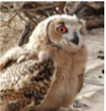
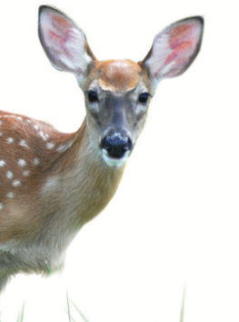
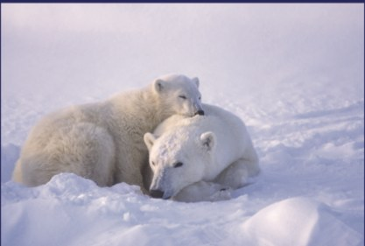
الاستراتيجية: من أنا؟ – التفكير الناقد
لعبة: سرّ البقاء
المحطة ٥
🦎
؟
؟
؟
؟
الضب 🦎
البومة
الغزال
الدب القطبي
يحفر جحره تحت الرمال ويختبئ من شدة الحرارة.
عيناها الكبيرتان تساعدانها على الصيد ليلًا.
جلده المنقط يساعده على التخفي في الغابة.
فراء أبيض سميك يدفئه ويخفيه بين الثلج.
أ/ شامه البقمي
صفحة ١١٠
Notes:
المحطة ٥ – السؤال ٧ ص١١٠: كيف تستطيع الحيوانات أن تحافظ على بقائها في المواطن المختلفة؟ الاستراتيجية: من أنا؟
صفي الحيوان بلغز، ثم انقري على «؟» فتظهر صورته واسمه، ثم سرّ بقائه ونجمة. الإجابة العامة: بصفات أجسامها وسلوكها (الفراء، التخفي، الاختباء، الصيد ليلًا).
صور الدب من ص١١١، والغزال والبومة من درس الغابات.

Slide 10


الاستراتيجية: الفكرة العامة
كنز المواطن
المحطة ٦
افتحي الصناديق الأربعة لتكتشفي أنواع المواطن!
الْمِنْطَقَةُ الْقُطْبِيَّةُ
الْغَابَةُ الْمَطِيرَةُ
الْغَابَةُ
الصَّحْرَاءُ الْحَارَّةُ
أ/ شامه البقمي
صفحة ١١٠
Notes:
المحطة ٦ – السؤال ٨ (الفكرة العامة) ص١١٠: ما أنواع المواطن المختلفة؟
تسمّي الطالبة موطنًا، ثم تنقر على صندوق فيُفتح ويظهر الموطن ونجمة. الإجابة: الصحراء الحارة، والغابة، والغابة المطيرة، والمنطقة القطبية.

Slide 11
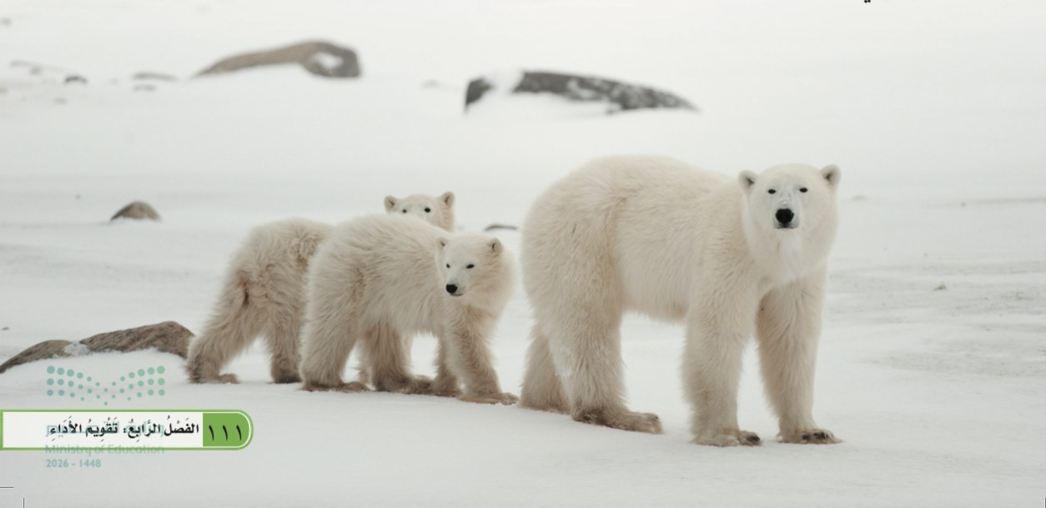
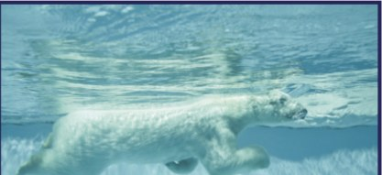
الاستراتيجية: الإرشادات – قراءة الصور
تقويم الأداء: الإرشادات
المحطة ٧
يُلاحِظُ الْعُلَمَاءُ الْحَيَوَانَاتِ، وَيَسْتَعِينُونَ بِالْإِرْشَادَاتِ لِلْإِجَابَةِ عَنِ الْأَسْئِلَةِ وَتَحْلِيلِ الصُّوَرِ.
◀ مَا نَوْعُ الْمَوْطِنِ الَّذِي يَعِيشُ فِيهِ هَذَا الْحَيَوَانُ؟
المنطقة القطبية (الصحراء الباردة).
◀ أَسْتَنْتِجُ الْأَجْزَاءَ الَّتِي سَاعَدَتْ هَذَا الْحَيَوَانَ عَلَى الْعَيْشِ فِي هَذَا الْمَوْطِنِ.
فراؤه الأبيض السميك يمنحه الدفء، وطبقة الدهون تحت جلده.
◀ كَيْفَ يَسْتَطِيعُ هَذَا الْحَيَوَانُ أَنْ يَبْقَى آمِنًا فِي مَوْطِنِهِ؟
لونه الأبيض يشبه لون الثلج، فيساعده على الاختباء.
أ/ شامه البقمي
صفحة ١١١
Notes:
المحطة ٧ – تقويم الأداء (ص١١١) بصور الكتاب. الاستراتيجية: الإرشادات وقراءة الصور.
اقرئي الإرشاد، ثم انقري على كل سؤال لتظهر إجابته مع صوت ونجمة. (نص السؤالين الثاني والثالث من الكتاب؛ جزء من السؤال الثاني لم يظهر في الصورة المرسلة.)

Slide 12
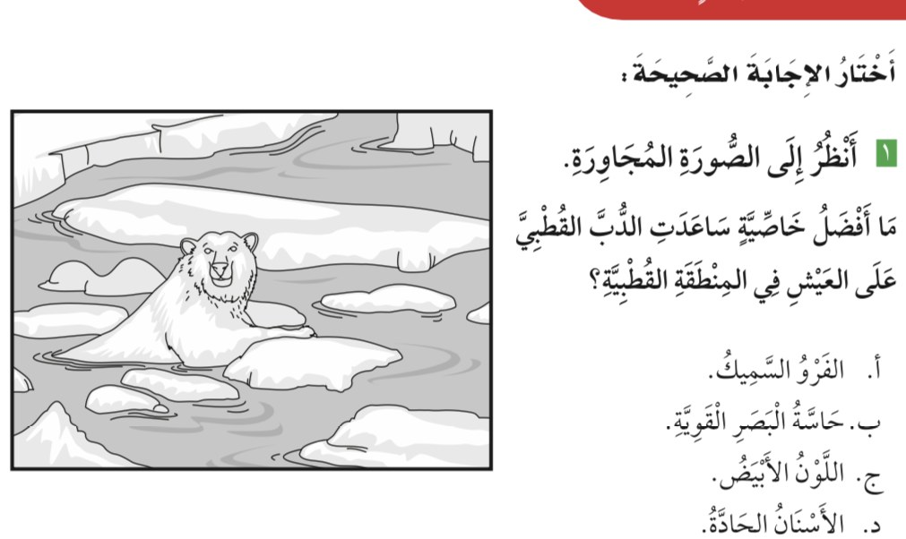

الاستراتيجية: اختيار من متعدد
نموذج اختبار
المحطة ٨
السؤال ١: ما أفضل خاصية ساعدت الدب القطبي على العيش في المنطقة القطبية؟
✔
أ. الفرو السميك
✘
ب. حاسة البصر القوية
✘
ج. اللون الأبيض
✘
د. الأسنان الحادة
لماذا؟ 💡
الفرو السميك يمنحه الدفء في البرد الشديد.
أ/ شامه البقمي
صفحة ١١٢
Notes:
المحطة ٨ – نموذج اختبار، السؤال ١ (ص١١٢) بصورة الكتاب. الاستراتيجية: اختيار من متعدد مع تحقق ذاتي.
تضغط الطالبة على اختيار: الصحيح ✔ ونجمة ورنين، والخاطئ ✘ وصوت «حاولي مرة أخرى». ثم زر «لماذا؟» للتعليل.
الإجابة الصحيحة: أ. الفرو السميك.

Slide 13
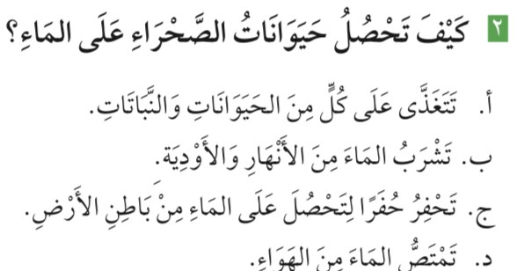
الاستراتيجية: اختيار من متعدد
نموذج اختبار
المحطة ٨
السؤال ٢: كيف تحصل حيوانات الصحراء على الماء؟
✔
أ. تتغذى على كل من الحيوانات والنباتات
✘
ب. تشرب الماء من الأنهار والأودية
✘
ج. تحفر حفرًا لتحصل على الماء من باطن الأرض
✘
د. تمتص الماء من الهواء
لماذا؟ 💡
تحصل على جزء من الماء من غذائها.
أ/ شامه البقمي
صفحة ١١٢
Notes:
المحطة ٨ – نموذج اختبار، السؤال ٢ (ص١١٢) بصورة الكتاب. الاستراتيجية: اختيار من متعدد مع تحقق ذاتي.
تضغط الطالبة على اختيار: الصحيح ✔ ونجمة ورنين، والخاطئ ✘ وصوت «حاولي مرة أخرى». ثم زر «لماذا؟» للتعليل.
الإجابة الصحيحة: أ. تتغذى على كل من الحيوانات والنباتات.

Slide 14
أحسنتن يا بطلات المواطن! ⭐
عدّي نجوم مجموعتك… من الفائزة؟ 🏆
نورة: إلى اللقاء في الفصل الخامس: اليابسة والماء!
إعداد وتنفيذ: أ/ شامه البقمي
Notes:
الختام: الكنز يُفتح وتتطاير النجوم مع صوت البريق. عدّي نجوم كل مجموعة، وكرّمي المجموعة الفائزة، وشوّقي للفصل الخامس.

Slide 15

Notes:
فيديو الافتتاح (١٠ ثوانٍ): يعمل تلقائيًا عند عرض الشريحة، ثم ينتقل العرض إلى الفيديو الثاني بعد انتهائه. للتقدم يدويًا اضغطي السهم.

Slide 16
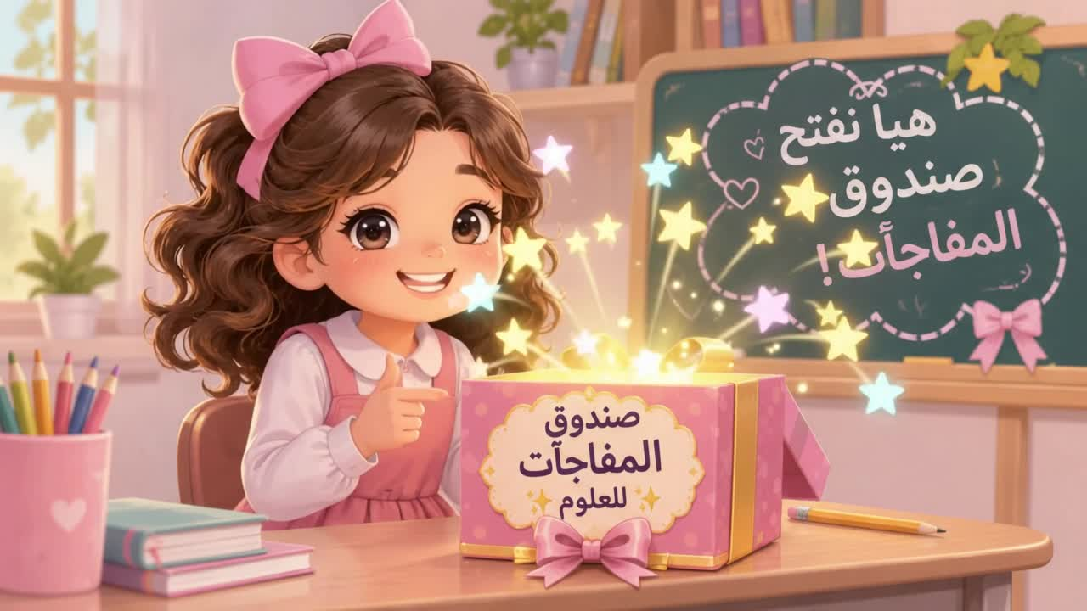
Notes:
الفيديو الثاني (٦ ثوانٍ): يعمل تلقائيًا، ثم ينتقل العرض إلى صناديق المفاجآت.

Slide 17
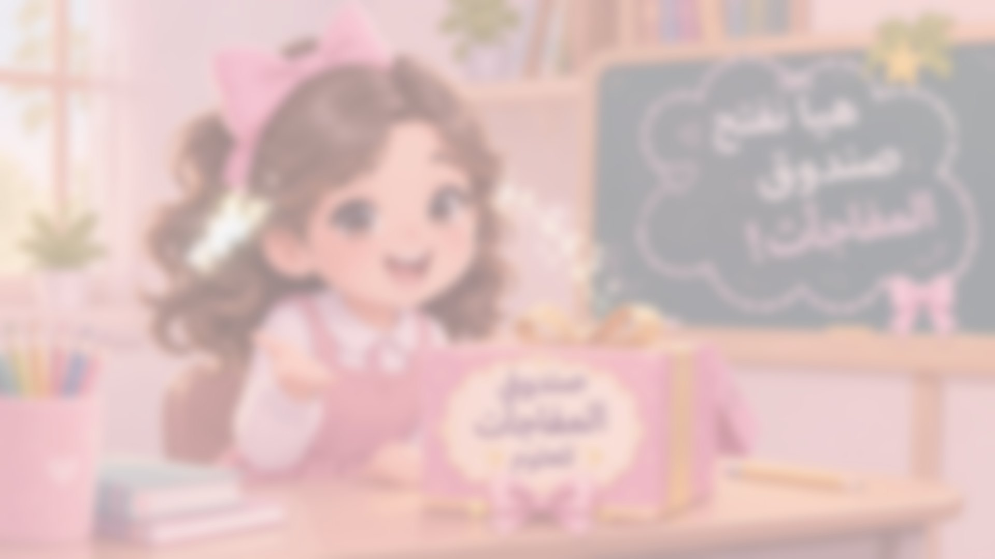









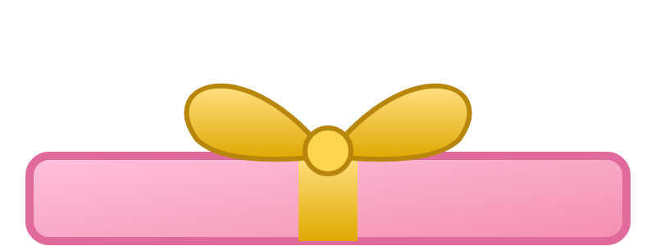

🎁 صناديق المفاجآت
الجولة ١
أنتِ بطلة اليوم! 🏆
أنتِ نجمة صفّنا! 🌟
الخطأ فرصة لنتعلّم! 😊
اكتبي اكتشافاتك الجميلة! 📒
أنتِ نجمة صفّنا! 🌟
وسام للبطلة المتميزة! 🏅
تميّزكِ يستحق التقدير! 📜
أنتِ بطلة اليوم! 🏆
لوّني عالمك بالعلم! 🎨
أنتِ ملكة العلوم اليوم! 👑
اكتبي اكتشافاتك الجميلة! 📒
أنتِ ملكة العلوم اليوم! 👑
أنتِ ملكة العلوم اليوم! 👑
لوّني عالمك بالعلم! 🎨
لوّني عالمك بالعلم! 🎨
أنتِ نجمة صفّنا! 🌟
وسام للبطلة المتميزة! 🏅
الخطأ فرصة لنتعلّم! 😊
وسام للبطلة المتميزة! 🏅
تميّزكِ يستحق التقدير! 📜
٥
٤
٣
٢
١
مبروك!
حصلتِ على نجمتين ⭐
مبروك!
حصلتِ على ٣ نجوم ⭐
مبروك!
حصلتِ على ٤ نجوم ⭐
مبروك!
حصلتِ على ٤ نجوم ⭐
مبروك!
حصلتِ على نجمة واحدة ⭐
مبروك!
حصلتِ على نجمة واحدة ⭐
مبروك!
حصلتِ على ٥ نجوم ⭐
مبروك!
حصلتِ على نجمتين ⭐
مبروك!
حصلتِ على ٤ نجوم ⭐
مبروك!
حصلتِ على ٤ نجوم ⭐
مبروك!
حصلتِ على ٥ نجوم ⭐
مبروك!
حصلتِ على ٣ نجوم ⭐
مبروك!
حصلتِ على نجمة واحدة ⭐
مبروك!
حصلتِ على ٣ نجوم ⭐
مبروك!
حصلتِ على نجمتين ⭐
مبروك!
حصلتِ على ٥ نجوم ⭐
مبروك!
حصلتِ على ٣ نجوم ⭐
مبروك!
حصلتِ على نجمتين ⭐
مبروك!
حصلتِ على ٥ نجوم ⭐
مبروك!
حصلتِ على نجمة واحدة ⭐
⭐ ١
⭐ ٤
⭐ ٤
⭐ ٣
⭐ ٢
١٠
٩
٨
٧
٦
⭐ ٤
⭐ ٤
⭐ ٢
⭐ ٥
⭐ ١
🎁 كأس البطلة
🎁 ملصقات نجوم لامعة
🎁 ممحاة لطيفة
🎁 دفتر ملاحظات
🎁 ملصقات نجوم لامعة
🎁 وسام العالمة الصغيرة
🎁 شهادة تميّز
🎁 كأس البطلة
🎁 أقلام تلوين
🎁 تاج المستكشفة
🎁 دفتر ملاحظات
🎁 تاج المستكشفة
🎁 تاج المستكشفة
🎁 أقلام تلوين
🎁 أقلام تلوين
🎁 ملصقات نجوم لامعة
🎁 وسام العالمة الصغيرة
🎁 ممحاة لطيفة
🎁 وسام العالمة الصغيرة
🎁 شهادة تميّز
١٥
١٤
١٣
١٢
١١
⭐ ٢
⭐ ٣
⭐ ١
⭐ ٣
⭐ ٥
↩ العودة إلى صناديق المفاجآت
↩ العودة إلى صناديق المفاجآت
↩ العودة إلى صناديق المفاجآت
↩ العودة إلى صناديق المفاجآت
↩ العودة إلى صناديق المفاجآت
↩ العودة إلى صناديق المفاجآت
↩ العودة إلى صناديق المفاجآت
↩ العودة إلى صناديق المفاجآت
↩ العودة إلى صناديق المفاجآت
↩ العودة إلى صناديق المفاجآت
↩ العودة إلى صناديق المفاجآت
↩ العودة إلى صناديق المفاجآت
↩ العودة إلى صناديق المفاجآت
↩ العودة إلى صناديق المفاجآت
↩ العودة إلى صناديق المفاجآت
↩ العودة إلى صناديق المفاجآت
↩ العودة إلى صناديق المفاجآت
↩ العودة إلى صناديق المفاجآت
↩ العودة إلى صناديق المفاجآت
↩ العودة إلى صناديق المفاجآت
٢٠
١٩
١٨
١٧
١٦
⭐ ١
⭐ ٥
⭐ ٢
⭐ ٣
⭐ ٥
أ/ شامه البقمي
أ/ شامه البقمي
أ/ شامه البقمي
أ/ شامه البقمي
أ/ شامه البقمي
أ/ شامه البقمي
أ/ شامه البقمي
أ/ شامه البقمي
أ/ شامه البقمي
أ/ شامه البقمي
أ/ شامه البقمي
أ/ شامه البقمي
أ/ شامه البقمي
أ/ شامه البقمي
أ/ شامه البقمي
أ/ شامه البقمي
أ/ شامه البقمي
أ/ شامه البقمي
أ/ شامه البقمي
أ/ شامه البقمي
أ/ شامه البقمي
Notes:
صناديق المفاجآت – الجولة ١. تختار الطالبة صندوقًا وتضغط عليه: يهتز الصندوق ويطير غطاؤه ويدور، ثم ينفتح وتتطاير النجوم والقلوب مع صوت احتفالي، وتظهر الهدية والعبارة التشجيعية وعدد النجوم بخط كبير.
زر «العودة إلى صناديق المفاجآت» يغلق النافذة ويبقى مكان الصندوق مفتوحًا وعليه عدد نجومه، فلا يُفتح مرة أخرى في الجولة.
توزيع النجوم في هذه الجولة: صندوق ١: ٢ ، صندوق ٢: ٣ ، صندوق ٣: ٤ ، صندوق ٤: ٤ ، صندوق ٥: ١ ، صندوق ٦: ١ ، صندوق ٧: ٥ ، صندوق ٨: ٢ ، صندوق ٩: ٤ ، صندوق ١٠: ٤ ، صندوق ١١: ٥ ، صندوق ١٢: ٣ ، صندوق ١٣: ١ ، صندوق ١٤: ٣ ، صندوق ١٥: ٢ ، صندوق ١٦: ٥ ، صندوق ١٧: ٣ ، صندوق ١٨: ٢ ، صندوق ١٩: ٥ ، صندوق ٢٠: ١ (المجموع ٦٠).
لإعادة الجولة: اخرجي من الشريحة ثم ارجعي إليها، فتُغلق الصناديق من جديد. وللتنويع استخدمي الجولة الأخرى (توزيع مختلف).

Slide 18
🎁 صناديق المفاجآت
الجولة ٢
تميّزكِ يستحق التقدير! 📜
تميّزكِ يستحق التقدير! 📜
اكتبي اكتشافاتك الجميلة! 📒
لوّني عالمك بالعلم! 🎨
أنتِ ملكة العلوم اليوم! 👑
الخطأ فرصة لنتعلّم! 😊
أنتِ نجمة صفّنا! 🌟
وسام للبطلة المتميزة! 🏅
وسام للبطلة المتميزة! 🏅
لوّني عالمك بالعلم! 🎨
اكتبي اكتشافاتك الجميلة! 📒
أنتِ ملكة العلوم اليوم! 👑
الخطأ فرصة لنتعلّم! 😊
أنتِ ملكة العلوم اليوم! 👑
أنتِ نجمة صفّنا! 🌟
أنتِ نجمة صفّنا! 🌟
وسام للبطلة المتميزة! 🏅
أنتِ بطلة اليوم! 🏆
لوّني عالمك بالعلم! 🎨
أنتِ بطلة اليوم! 🏆
٥
٤
٣
٢
١
مبروك!
حصلتِ على ٤ نجوم ⭐
مبروك!
حصلتِ على نجمة واحدة ⭐
مبروك!
حصلتِ على نجمتين ⭐
مبروك!
حصلتِ على نجمتين ⭐
مبروك!
حصلتِ على ٣ نجوم ⭐
مبروك!
حصلتِ على ٤ نجوم ⭐
مبروك!
حصلتِ على ٥ نجوم ⭐
مبروك!
حصلتِ على ٤ نجوم ⭐
مبروك!
حصلتِ على نجمة واحدة ⭐
مبروك!
حصلتِ على نجمة واحدة ⭐
مبروك!
حصلتِ على نجمة واحدة ⭐
مبروك!
حصلتِ على ٥ نجوم ⭐
مبروك!
حصلتِ على ٤ نجوم ⭐
مبروك!
حصلتِ على ٣ نجوم ⭐
مبروك!
حصلتِ على ٥ نجوم ⭐
مبروك!
حصلتِ على نجمتين ⭐
مبروك!
حصلتِ على نجمتين ⭐
مبروك!
حصلتِ على ٥ نجوم ⭐
مبروك!
حصلتِ على ٣ نجوم ⭐
مبروك!
حصلتِ على ٣ نجوم ⭐
⭐ ٣
⭐ ٢
⭐ ٢
⭐ ١
⭐ ٤
١٠
٩
٨
٧
٦
⭐ ١
⭐ ١
⭐ ٤
⭐ ٥
⭐ ٤
🎁 شهادة تميّز
🎁 شهادة تميّز
🎁 دفتر ملاحظات
🎁 أقلام تلوين
🎁 تاج المستكشفة
🎁 ممحاة لطيفة
🎁 ملصقات نجوم لامعة
🎁 وسام العالمة الصغيرة
🎁 وسام العالمة الصغيرة
🎁 أقلام تلوين
🎁 دفتر ملاحظات
🎁 تاج المستكشفة
🎁 ممحاة لطيفة
🎁 تاج المستكشفة
🎁 ملصقات نجوم لامعة
🎁 ملصقات نجوم لامعة
🎁 وسام العالمة الصغيرة
🎁 كأس البطلة
🎁 أقلام تلوين
🎁 كأس البطلة
١٥
١٤
١٣
١٢
١١
⭐ ٥
⭐ ٣
⭐ ٤
⭐ ٥
⭐ ١
↩ العودة إلى صناديق المفاجآت
↩ العودة إلى صناديق المفاجآت
↩ العودة إلى صناديق المفاجآت
↩ العودة إلى صناديق المفاجآت
↩ العودة إلى صناديق المفاجآت
↩ العودة إلى صناديق المفاجآت
↩ العودة إلى صناديق المفاجآت
↩ العودة إلى صناديق المفاجآت
↩ العودة إلى صناديق المفاجآت
↩ العودة إلى صناديق المفاجآت
↩ العودة إلى صناديق المفاجآت
↩ العودة إلى صناديق المفاجآت
↩ العودة إلى صناديق المفاجآت
↩ العودة إلى صناديق المفاجآت
↩ العودة إلى صناديق المفاجآت
↩ العودة إلى صناديق المفاجآت
↩ العودة إلى صناديق المفاجآت
↩ العودة إلى صناديق المفاجآت
↩ العودة إلى صناديق المفاجآت
↩ العودة إلى صناديق المفاجآت
٢٠
١٩
١٨
١٧
١٦
⭐ ٣
⭐ ٣
⭐ ٥
⭐ ٢
⭐ ٢
أ/ شامه البقمي
أ/ شامه البقمي
أ/ شامه البقمي
أ/ شامه البقمي
أ/ شامه البقمي
أ/ شامه البقمي
أ/ شامه البقمي
أ/ شامه البقمي
أ/ شامه البقمي
أ/ شامه البقمي
أ/ شامه البقمي
أ/ شامه البقمي
أ/ شامه البقمي
أ/ شامه البقمي
أ/ شامه البقمي
أ/ شامه البقمي
أ/ شامه البقمي
أ/ شامه البقمي
أ/ شامه البقمي
أ/ شامه البقمي
أ/ شامه البقمي
Notes:
صناديق المفاجآت – الجولة ٢. تختار الطالبة صندوقًا وتضغط عليه: يهتز الصندوق ويطير غطاؤه ويدور، ثم ينفتح وتتطاير النجوم والقلوب مع صوت احتفالي، وتظهر الهدية والعبارة التشجيعية وعدد النجوم بخط كبير.
زر «العودة إلى صناديق المفاجآت» يغلق النافذة ويبقى مكان الصندوق مفتوحًا وعليه عدد نجومه، فلا يُفتح مرة أخرى في الجولة.
توزيع النجوم في هذه الجولة: صندوق ١: ٤ ، صندوق ٢: ١ ، صندوق ٣: ٢ ، صندوق ٤: ٢ ، صندوق ٥: ٣ ، صندوق ٦: ٤ ، صندوق ٧: ٥ ، صندوق ٨: ٤ ، صندوق ٩: ١ ، صندوق ١٠: ١ ، صندوق ١١: ١ ، صندوق ١٢: ٥ ، صندوق ١٣: ٤ ، صندوق ١٤: ٣ ، صندوق ١٥: ٥ ، صندوق ١٦: ٢ ، صندوق ١٧: ٢ ، صندوق ١٨: ٥ ، صندوق ١٩: ٣ ، صندوق ٢٠: ٣ (المجموع ٦٠).
لإعادة الجولة: اخرجي من الشريحة ثم ارجعي إليها، فتُغلق الصناديق من جديد. وللتنويع استخدمي الجولة الأخرى (توزيع مختلف).

